Slide 1
JS選手権
2023.5.19
山本英貴

Slide 2
コンセプト
“自分の好き”に没頭して“優しい社会”を作る。
〜 オンライン上のコレクションストレージ＆モノづくりプロセスアーカイブ 〜

Slide 3
Why me / Who・What / How
How
Who/What
Why me
How =
オンライン上で自分の趣味の世界に没入できる場を作る
Who・What =
「居場所/自分の存在を感じれていない人」に、
「自分の『好き』に没頭できる場を作り出し、
心を安らげる時間」を提供
Why me =
・優しい世界の追求
・本質を追求した美しいものモノ(※)が好き
・クルマが好き
(※)素直/納得できるもの

Slide 4
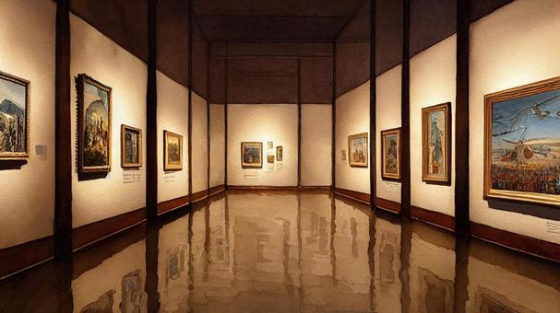


How
◉ 手段
〜趣味のコレクションを美術館化〜
〜モノづくりの過程をアーカイブ化〜
掛け合わせる
例：アート、フィギュア、時計、etc
例：DIY、ガーデニング、プラモデル、etc
場所の制約に囚われないWeb上で行う

Slide 5
How
◉ 狙い
✔︎ 場所の制約に囚われず「好き」に没頭できる場を提供
✔︎ 完成系だけではなく過程にも注目し、
長期的に自分の生み出したコンテンツに愛着を持ってもらう
心に余裕が生まれる。

Slide 6
問題構造
優しい社会の定義：
一人一人が素直に生きれる社会
Why meを考慮した
要因の一つ
課題
自分が好きだと思う対象に触れて心を落ち着けたり楽しみたいが、制約に囚われない都合の良いソリューションがないこと
場所やサイズや量に捉われず、どこからでも自分が好きな対象に触れられる場を作ること
「好き」に触れられる機会が少ない
心を落ち着ける場所がない
理想の状態
日々の悩みや不安がなく、心晴れやかに日々生活できており、優しい社会で皆が生きている
優しい社会
問題
私が考える解決策
変化が激しく適応が難しい世の中で日々余裕がなく暮らしているため、心を落ち着ける場を持ちづらく、優しく生きることが難しい事
オンライン上で自分が没頭できる趣味のコレクションを美術館化し、
趣味で行なっているモノづくりのプロセスをアーカイブで振り返られる場所を提供する。
心を落ち着ける場所がない
オンライン上で趣味のコレクションに触れられる場を作る
GAP＝問題
現状
若者を含め悩みを抱えて生きている人が多く、年齢問わず心身疲弊している人が年々増えている状態。また好きなことに触れられる余裕もあまりない。
心身疲弊
してしまう社会

Slide 7
「好き」なものに触れ、
心落ち着ける時間が増えれば、
自分が理想と考える「優しい社会」の実現に一歩近づく。
オンライン上のコレクションストレージ ＆ モノづくりプロセスアーカイブ
GARAGE CORSA

Slide 8
作成スケジュール

Slide 9
プロダクトデモ
例：クルマ関連のコレクションの場合

Slide 10



フロントエンド
バックエンド
画像処理ツール

Slide 11
ゴールデンサークル(スパイラル)
Why me
優しい社会の追求
Who / What
「居場所/自分の存在を感じれていない人」に、
「自分の『好き』に没頭できる場を生み出し、
心を安らげる時間」を提供
How
GARAGE CORSAを利用する
サークルを回し、優しい社会の実現を加速させる

Slide 12
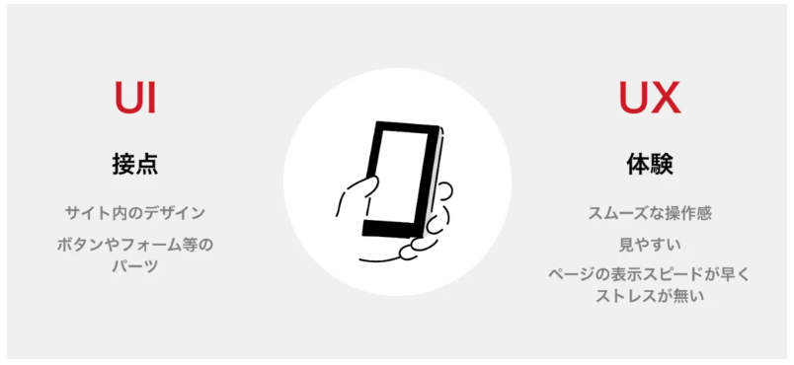
予定
画像処理のAPI連携
全てのコンテンツを投稿型へ
UI/UXの向上

Slide 13
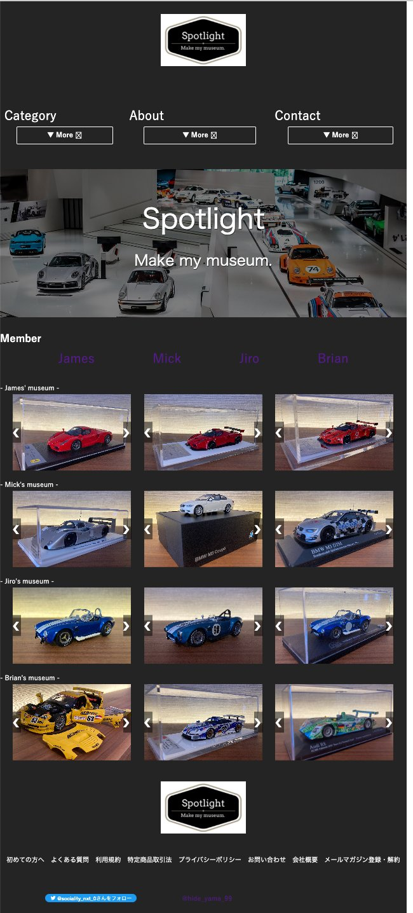
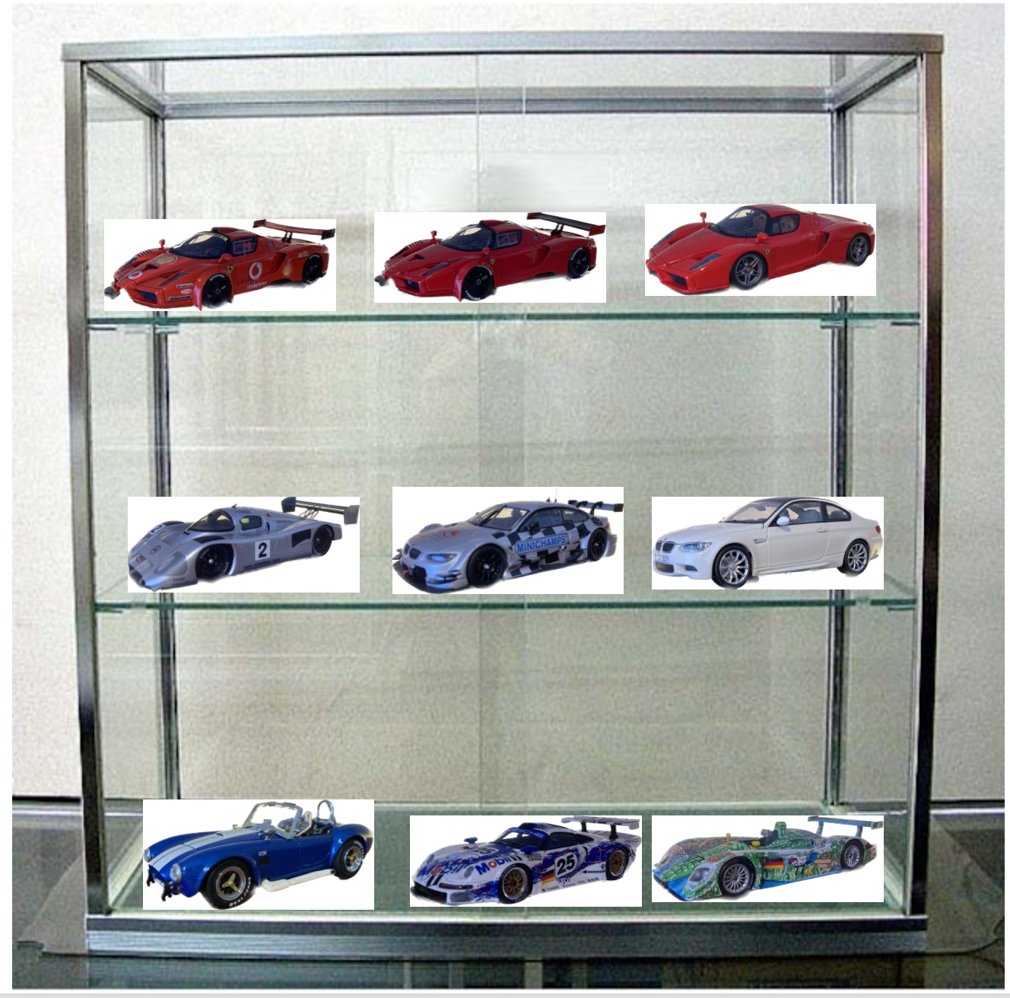
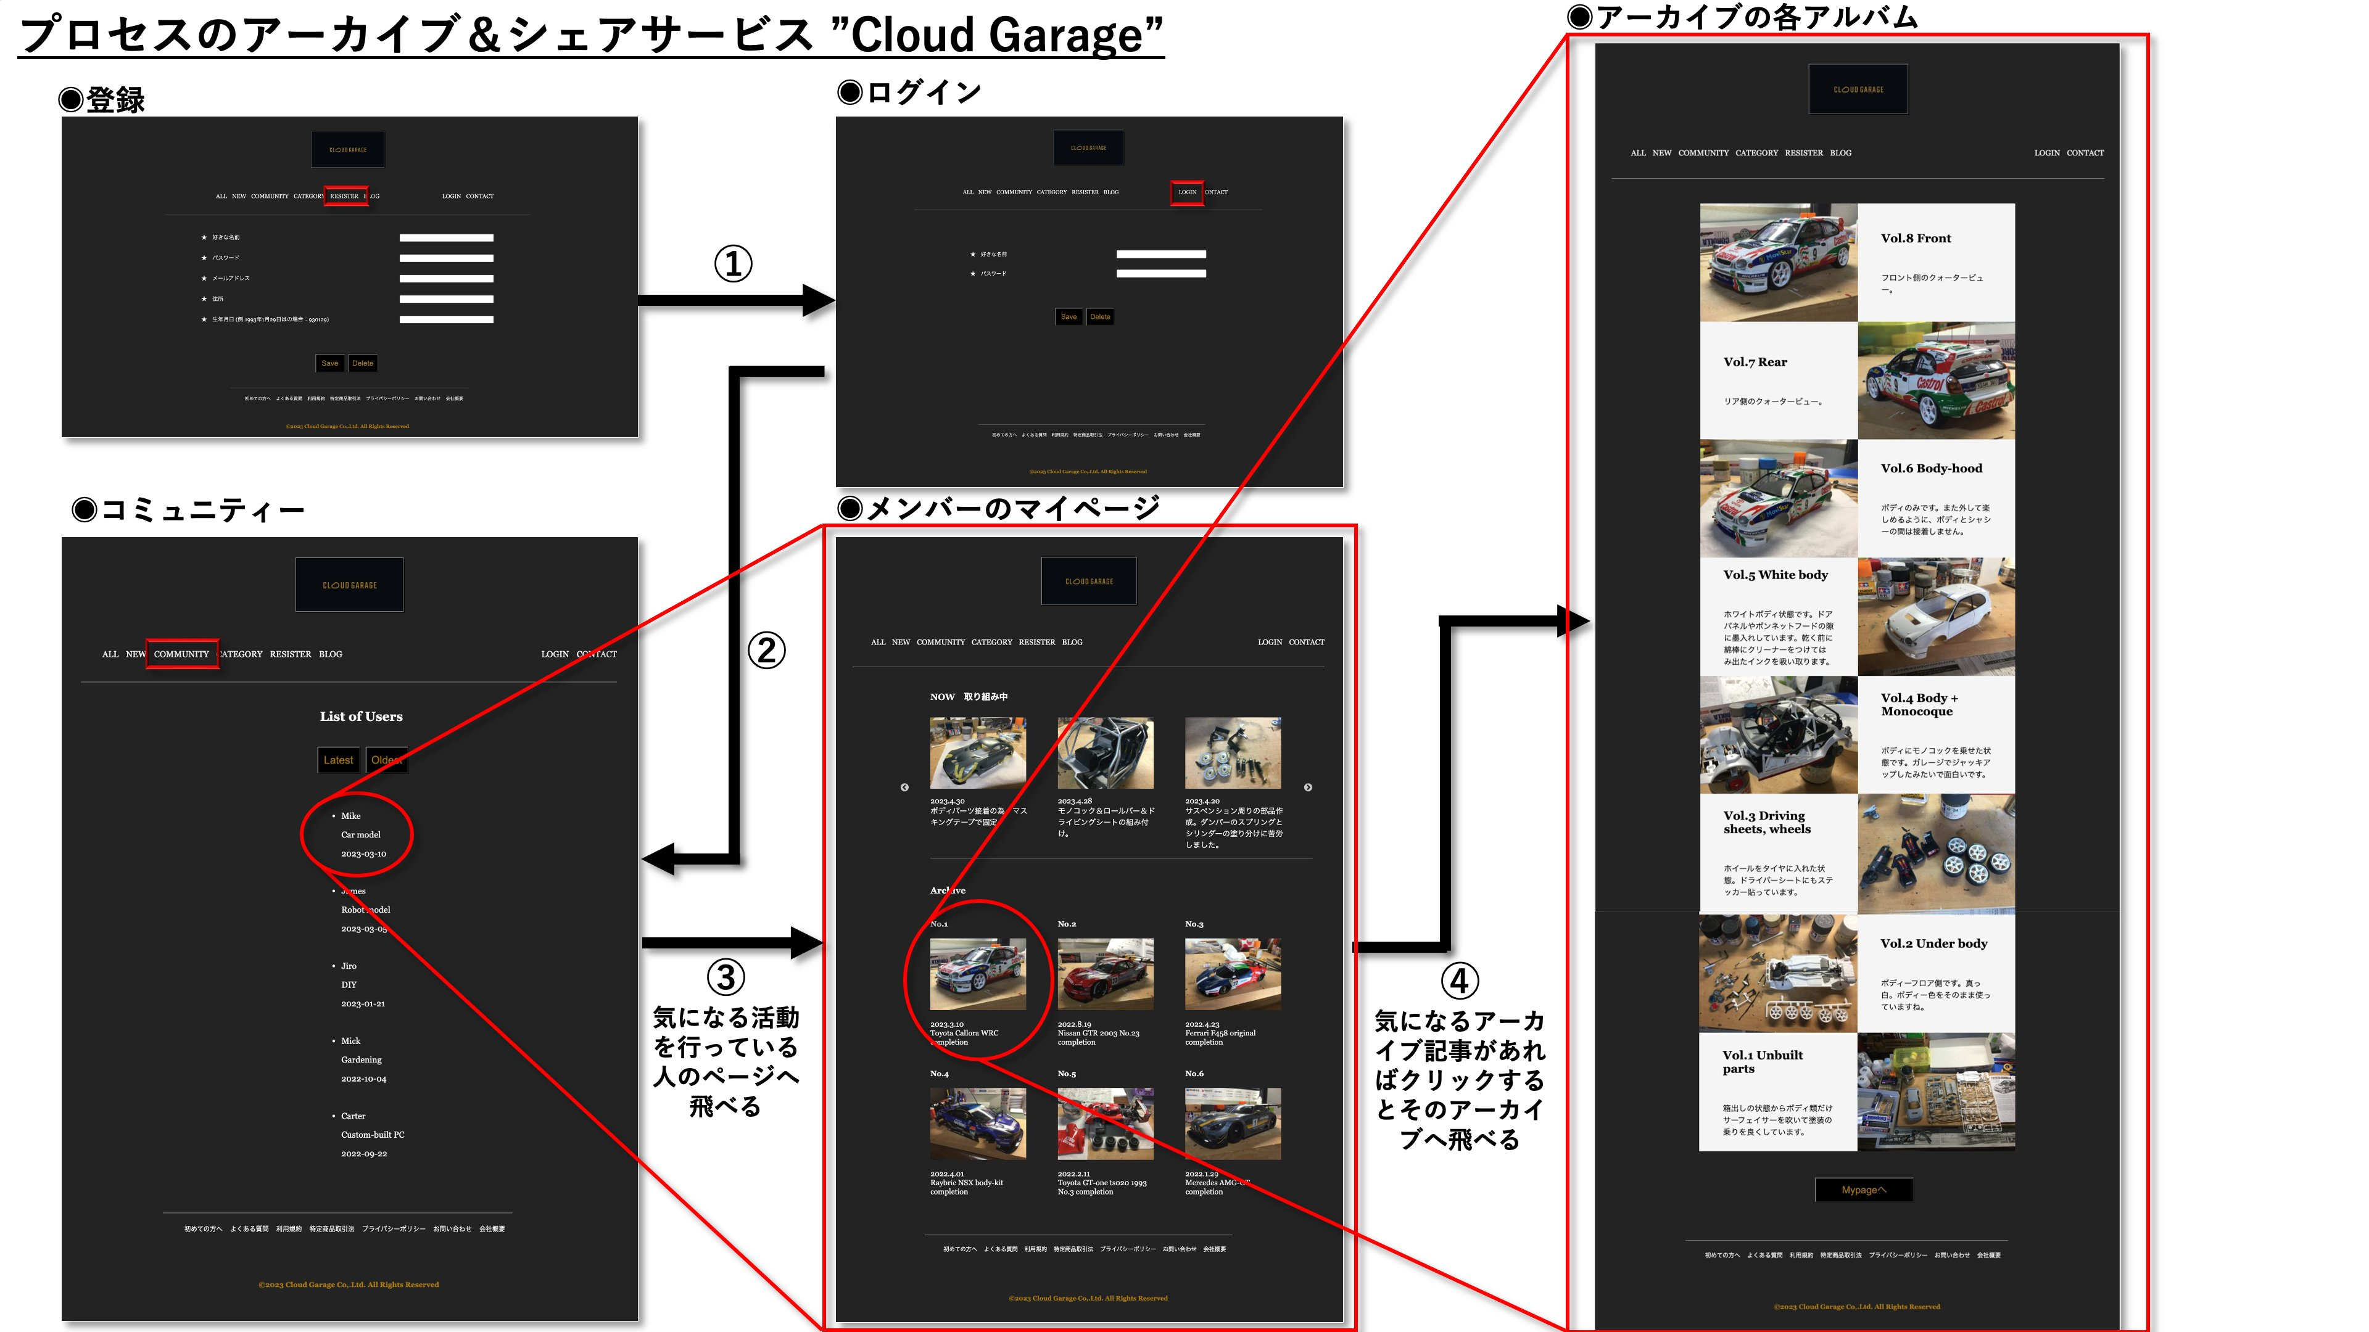
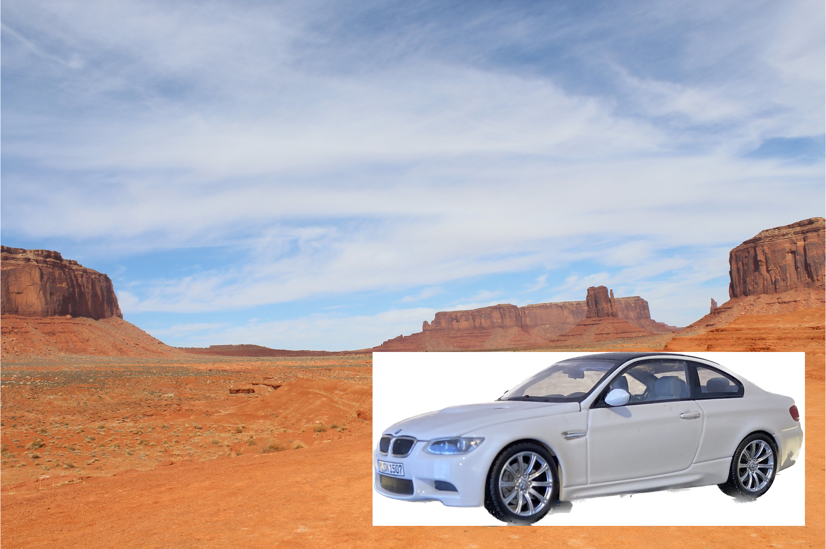
◉ アイデアイメージ
※クルマの模型を例に
〜オンラインコレクションストレージ〜
〜モノづくりプロセスアーカイブ〜
ミニカーの斜め/横/前/後ろを見れたり…
ミニカーをショーケースの枠に
乗っけられたり(えらい雑な絵でスミマセン…)
下図はプラモデルの作成を例に。
DIYやガーデニングでも応用可。
掛ける
自分のミニカーを好きな情景に合成できたり…
※クイズアプリの課題.
ブログでもなくyoutubeでもなくtwitterでもない、綺麗で美しく美術館のような場を目指す。
※チーアカの課題

